Slide 1
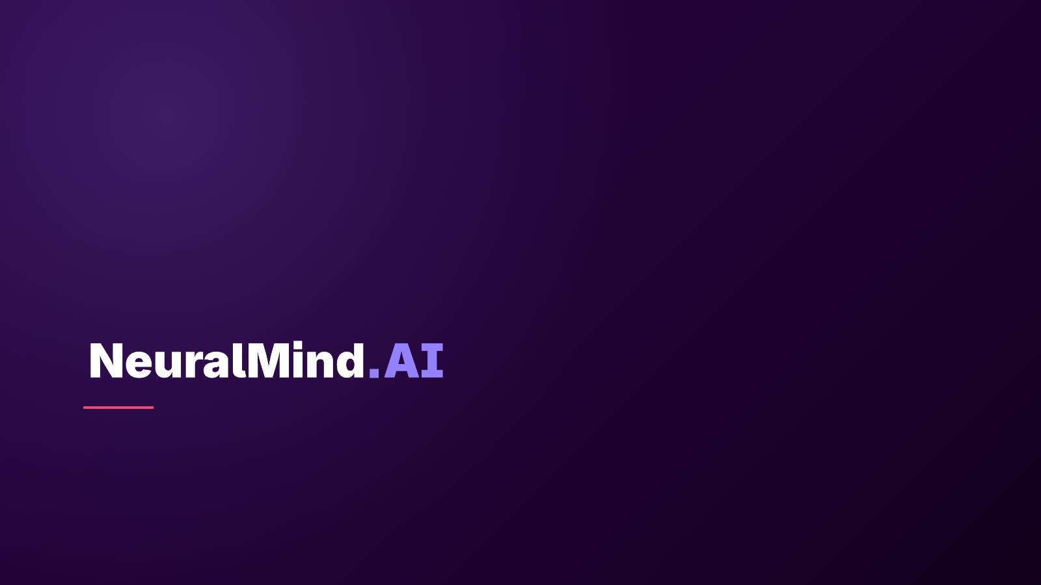
BRAND GUIDE DIGITAL
IA responsável para setores críticos.
Notes:
Template NeuralMind.AI com fundo fiel ao HTML/CSS e textos editáveis.
Para máxima fidelidade no PowerPoint, instale a família NeuralMind Sans Square.

Slide 2

CAPÍTULO 02
Arquitetura de Produtos
Três verticais, um único compromisso: IA responsável para decisões em ambientes regulados.
Notes:
Template NeuralMind.AI com fundo fiel ao HTML/CSS e textos editáveis.
Para máxima fidelidade no PowerPoint, instale a família NeuralMind Sans Square.

Slide 3

VERTICAIS DE ATUAÇÃO
IA responsável para setores onde precisão não é opcional.
Cada vertical resolve um tipo distinto de problema crítico, sempre com fonte verificável, rastreabilidade e supervisão humana no centro da decisão.
01
02
03
Dados & Conhecimento
Jurídico
Saúde
Transforma documentos, bases internas e informação não estruturada em respostas, evidências e insights verificáveis.
Modelos e aplicações especializados no contexto brasileiro para apoiar análise, fundamentação e produção jurídica.
Soluções para priorização, classificação e apoio operacional em ambientes clínicos, regulatórios e assistenciais.
NeuralSearchX
NDocs
Tuss-Finder
Jurema
ARACI
AssertIA
SofIA
PrioScan
Notes:
Template NeuralMind.AI com fundo fiel ao HTML/CSS e textos editáveis.
Para máxima fidelidade no PowerPoint, instale a família NeuralMind Sans Square.

Slide 4

PRODUTO EXEMPLO
NeuralSearchX
CONSULTA
Quais contratos exigem revisão regulatória?
IA que responde o que você precisa — com a fonte sempre à vista.
RESPOSTA COM FONTE
Busca conversacional sobre bases internas de documentos. Cada resposta carrega o trecho original que a fundamenta, permitindo verificação imediata e decisões com lastro.
Foram identificados três documentos com cláusulas de atualização regulatória e prazo de revisão em aberto.
01
Busca semântica multifonte
FONTE 01
FONTE 02
02
Citação do trecho original
Contrato matriz · pág. 14
Anexo jurídico · pág. 08
03
Validação humana no fluxo
Notes:
Template NeuralMind.AI com fundo fiel ao HTML/CSS e textos editáveis.
Para máxima fidelidade no PowerPoint, instale a família NeuralMind Sans Square.

Slide 5

A IA gera, organiza, sugere e acelera.
O humano valida, decide e assume o controle.
MANIFESTO NEURALMIND.AI
Notes:
Template NeuralMind.AI com fundo fiel ao HTML/CSS e textos editáveis.
Para máxima fidelidade no PowerPoint, instale a família NeuralMind Sans Square.

Slide 6

01
Cada resposta carrega o trecho exato que a fundamenta.
POSICIONAMENTO
Inteligência artificial com rastreabilidade.
02
Modelos especializados em domínio — não generalistas.
03
Operação auditável e em conformidade com a LGPD.
Notes:
Template NeuralMind.AI com fundo fiel ao HTML/CSS e textos editáveis.
Para máxima fidelidade no PowerPoint, instale a família NeuralMind Sans Square.

Slide 7
4
RESULTADO · NEURALSEARCHX 2.0
×
Redução de latência da busca semântica multifonte na nova arquitetura, sem perda de citação ou rastreabilidade.
Notes:
Template NeuralMind.AI com fundo fiel ao HTML/CSS e textos editáveis.
Para máxima fidelidade no PowerPoint, instale a família NeuralMind Sans Square.

Slide 8

FLUXO DE TRABALHO
Da pergunta à decisão auditável.
01
02
03
04
Pergunta natural
Busca semântica
Síntese contextual
Validação humana
O usuário descreve a necessidade em linguagem comum.
Recuperação em múltiplas fontes com citação do trecho exato.
Resposta consolidada, vinculada a cada referência.
O especialista revisa, decide e assume o controle.
Notes:
Template NeuralMind.AI com fundo fiel ao HTML/CSS e textos editáveis.
Para máxima fidelidade no PowerPoint, instale a família NeuralMind Sans Square.

Slide 9
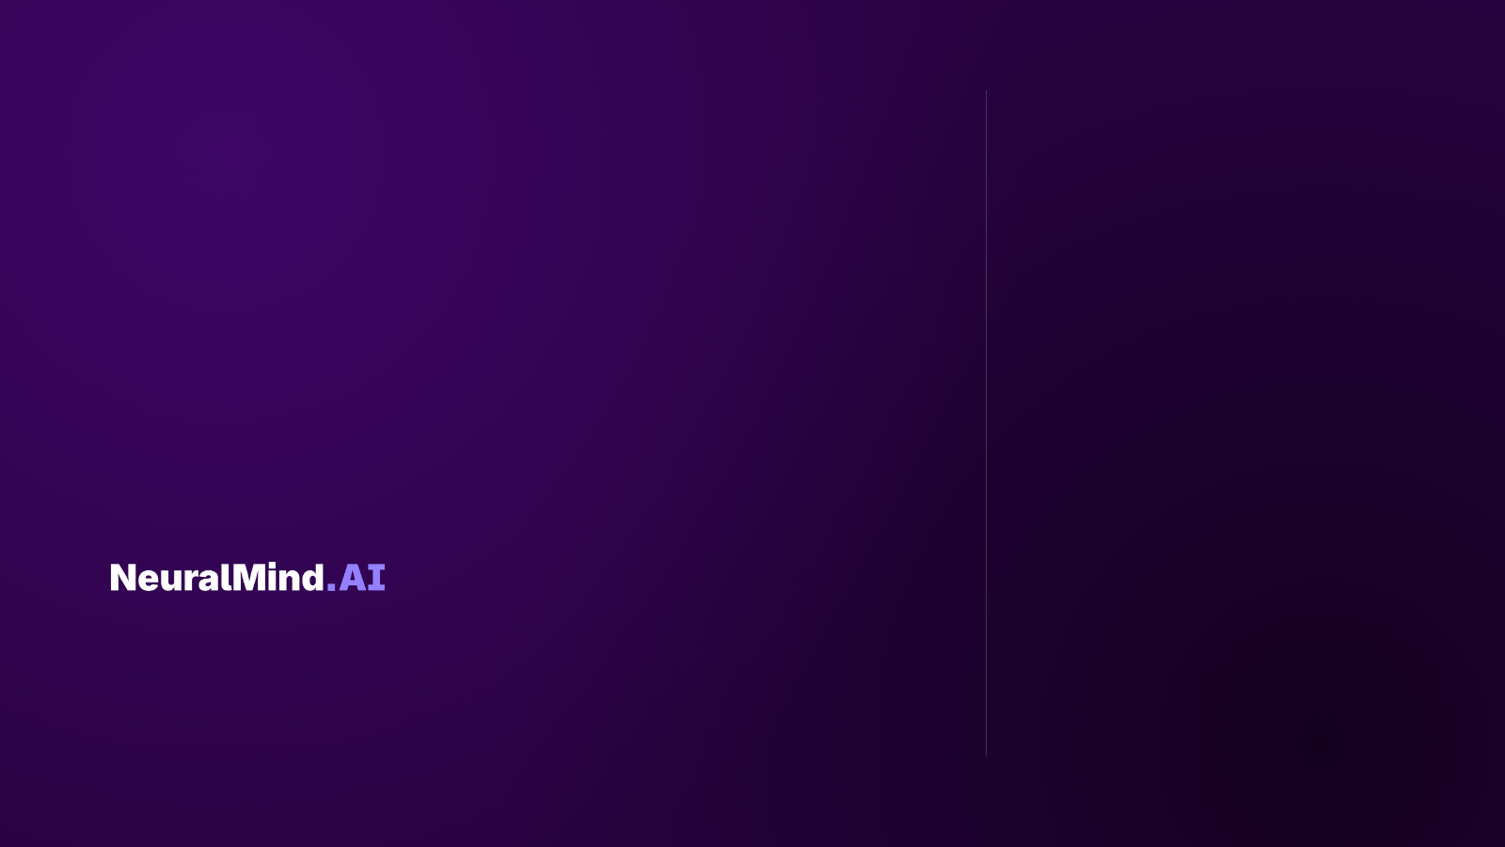
PRÓXIMO PASSO
COMERCIAL
Vamos construir juntos.
contato@neuralmind.ai
WEB
neuralmind.ai
LINKEDIN
@neuralmind.ai
Notes:
Template NeuralMind.AI com fundo fiel ao HTML/CSS e textos editáveis.
Para máxima fidelidade no PowerPoint, instale a família NeuralMind Sans Square.

Slide 10

PESSOAS
A IA é poderosa.
As pessoas, indispensáveis.
Construímos modelos para apoiar especialistas — não para substituí-los. A última palavra é, e segue sendo, humana.
Notes:
Template NeuralMind.AI com fundo fiel ao HTML/CSS e textos editáveis.
Para máxima fidelidade no PowerPoint, instale a família NeuralMind Sans Square.

Slide 11
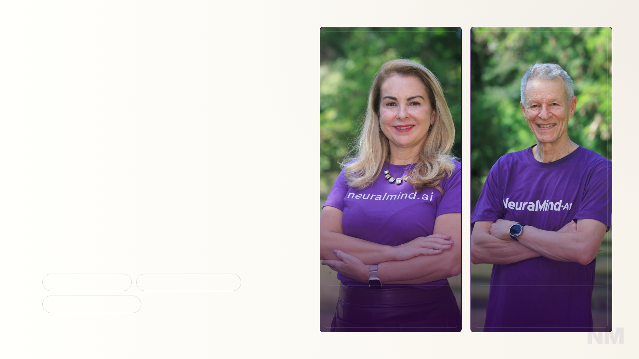
QUEM SOMOS
Ciência aplicada.
Responsabilidade real.
Fundada por Patricia Magalhães e Roberto Lotufo, a NeuralMind transforma pesquisa em IA responsável, auditável e confiável para organizações que lidam com alta complexidade e decisões críticas.
RIGOR CIENTÍFICO
JULGAMENTO HUMANO
SETORES REGULADOS
Patricia Magalhães
Roberto Lotufo
CO-FUNDADORA & CEO
CO-FUNDADOR & CTO
Notes:
Template NeuralMind.AI com fundo fiel ao HTML/CSS e textos editáveis.
Para máxima fidelidade no PowerPoint, instale a família NeuralMind Sans Square.

Slide 12
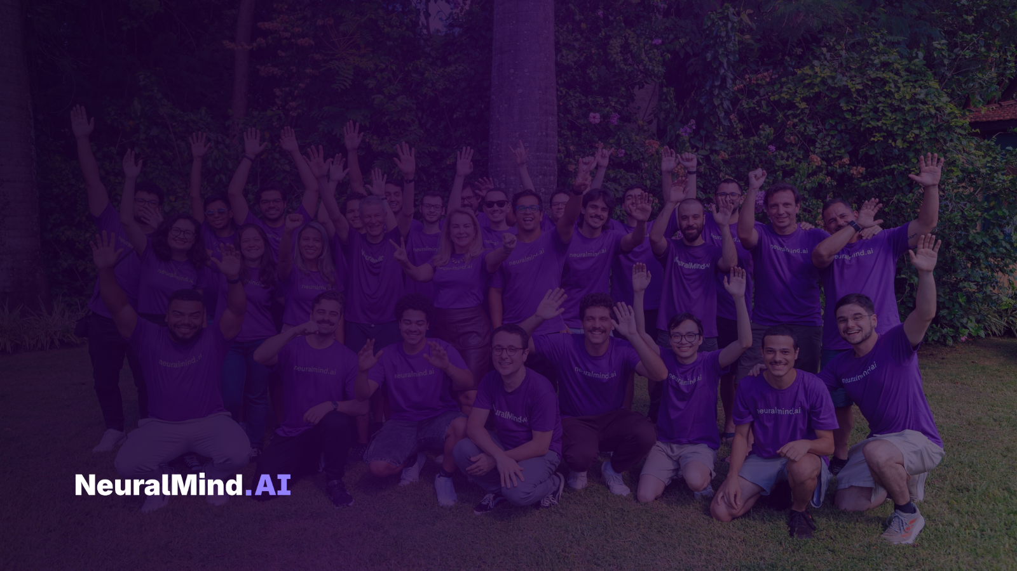
PRÓXIMO PASSO
Vamos construir juntos.
COMERCIAL
WEB
contato@neuralmind.ai
neuralmind.ai
Notes:
Template NeuralMind.AI com fundo fiel ao HTML/CSS e textos editáveis.
Para máxima fidelidade no PowerPoint, instale a família NeuralMind Sans Square.

Slide 13
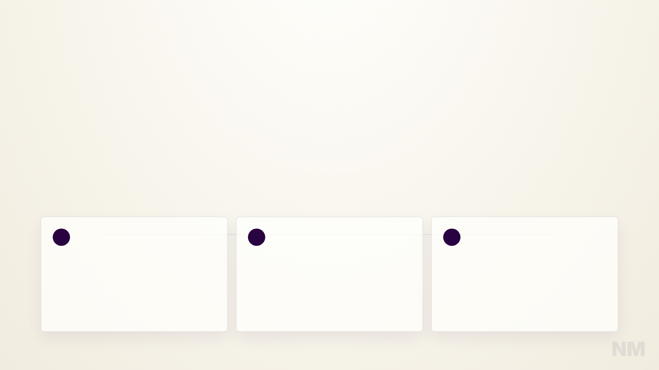
PROCESSO EM 3 ETAPAS
Da complexidade à decisão assistida.
Modelo para explicar jornadas curtas, pipelines comerciais, onboarding ou etapas de implantação.
01
02
03
Mapear
Construir
Validar
Identificamos fontes, regras de negócio, usuários e pontos de decisão que exigem rastreabilidade.
Combinamos modelos especializados, busca semântica e agentes para criar uma solução sob medida.
Especialistas revisam saídas, monitoram qualidade e transformam IA em operação confiável.
Notes:
Template NeuralMind.AI com fundo fiel ao HTML/CSS e textos editáveis.
Para máxima fidelidade no PowerPoint, instale a família NeuralMind Sans Square.

Slide 14

ARQUITETURA DE PRODUTO
ARACI
Copiloto jurídico powered by NeuralSearchX + Jurema.
PRODUTO PRINCIPAL
ARACI
Análise, fundamentos e minutas com rastreabilidade para o trabalho jurídico.
BUSCA PROPRIETÁRIA
MODELO ESPECIALIZADO
CAMADA OPERACIONAL
NeuralSearchX
Jurema
Agentes & Workflow
Recupera evidências, documentos e fontes verificáveis para cada resposta.
LLM jurídico brasileiro para linguagem, doutrina e contexto normativo local.
Orquestra tarefas, validações e próximos passos sob supervisão humana.
Notes:
Template NeuralMind.AI com fundo fiel ao HTML/CSS e textos editáveis.
Para máxima fidelidade no PowerPoint, instale a família NeuralMind Sans Square.

